Slide 1
Infections sexuellement transmissibles
Comment aborder la santé sexuelle et parler de la conso de produits
Gonocoque, Chlamydiae, Mycoplasma genitalium, Syphilis
DOXYPEP : Doxycycline en prévention des IST ?
Vaccination HPV : pour qui? Jusqu’à quand?
Focus VIH, prise en charge globale
Risques infectieux des UDIV
PrEP
TPE
TasP
Hépatite C
Hépatite B
MPox
Liens utiles
Dr Jordan Lejeune

Slide 2
Aborder la sexualité en consultation
Quel est l’intérêt à interroger les pratiques ?
Préciser le risque d’IST
Proposer des mesures de préventions adaptées
Ouvrir la porte à des interrogations sur la santé sexuelle
Mieux connaitre ses patients : globalité
De quelle manière interroger les pratiques ?
Avec un ton non jugeant : ne pas exprimer de préjugés personnels
En réponse à une demande ou de manière systématique : moment approprié ?
HomoGen : 69 % des patients HSH estimaient cet discussion nécessaire, 42% des patients n’en avaient pas parlé à leur MT
Recommandation 2017 NHS : « enregistrer l’orientation sexuelle de tous les patients/ usagers âgés de 16 ans et plus, dans tous les services de santé »,
Apprécié par les personnes interrogées
Ne change majoritairement pas la relation avec le MT
Insuffisamment fait en pratique courante de la MG
En faisant préciser les pratiques/orientation sexuelle
Sources : Potherat G, Tassel J, Epaulard O. Les hommes ayant des rapports sexuels avec des hommes et la médecine générale : mention de l’orientation sexuelle par les patients et impact sur la relation de soin (étude HomoGen). Bull Epidémiol Hebd. 2019;(12):204-10. ; Achard J, Jousset M. De quelle manière sont abordées les questions relatives à la sexualité, aux IST et à la contraception chez les adolescents de sexe masculin en consultation de médecine générale? ; Fievet C. Comment aborder le sujet de la sexualité en consultation de médecine générale? Enquête qualitative auprès de patientes à La Réunion. Médecine Interne.

Slide 3
Des questions à s’approprier
Êtes-vous actuellement sexuellement actif ou l’avez-vous été ?
Dans la situation où vous êtes, vous, quel mode de prévention des IST serait le plus adapté et le plus acceptable pour vous ?
Avez-vous un, une ou des partenaire(s) ?
Avez-vous des symptômes qui vous font soupçonner la présence d’une IST?
Avez-vous eu des relations sexuelles non protégées concernant la sphère ; génitale, orale, anale ?
Quelles mesures prenez-vous pour vous protéger des IST y compris le VIH?
Vous ou vos partenaires avez-vous déjà utilisé des drogues injectables ou d’autres drogues ?

Slide 4
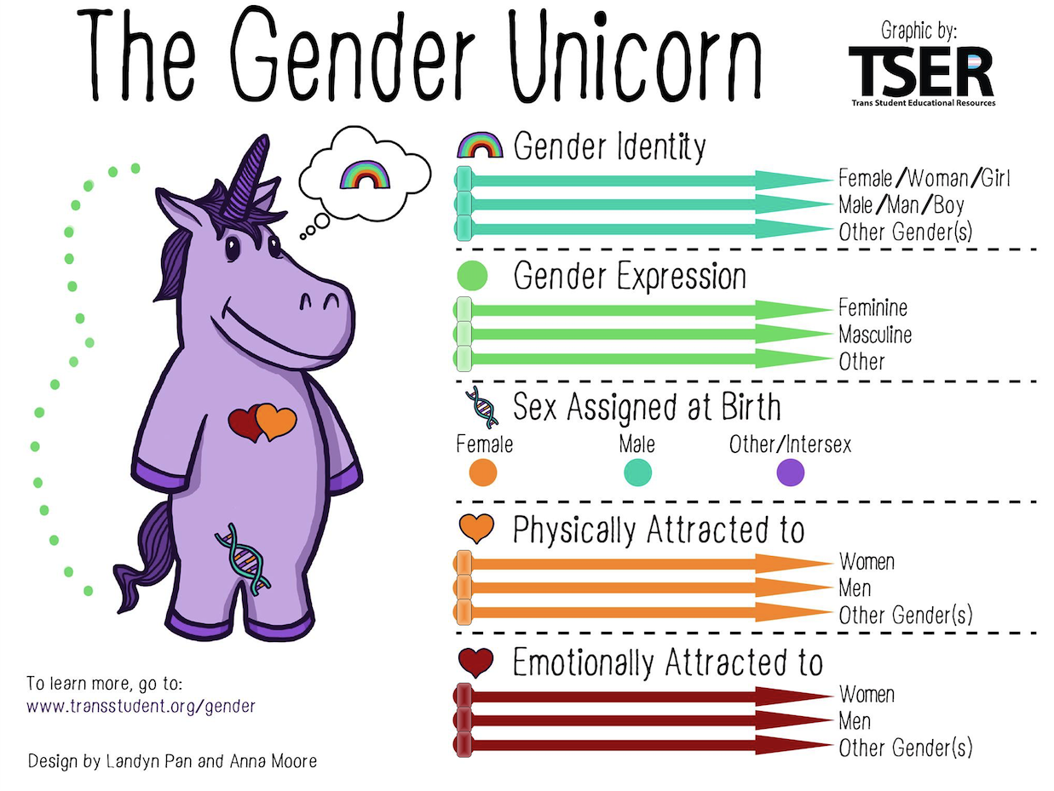
Vocabulaire : genres – orientations
Identités de genre ?
Orientations sexuelles?
Personne transgenre : personne ne se reconnaissant pas dans
son genre assigné à la naissance. Binaire H - F / non binaire;
à la marge du spectre des transidentités : intersexe. Contraire : cisgenre
Hétéro - homo – bi – pan – a – sexuel(le) etc…
Bannir le terme transsexuel : trans n’est pas une orientation sexuelle mais une identité de genre
Ne pas hésiter à demander le pronom (il, elle, iel) en cas de doute. Bien moins inconfortable que de mégenrer la personne
La clinique et les examens sont guidés par les organes en place, et non l’identité de genre. Un homme trans peut avoir un vagin, une femme trans peut avoir un pénis. On peut être trans sans hormonothérapie, sans chirurgie. Spectre large, mouvant, pas figé dans le temps.
➔ Personnes ayant un vagin, personnes ayant un pénis.

Slide 5
IST et modes de transmission
Virales :
VIH : sanguine (échange de seringues, de pailles), sexuelle (sperme, cyprine), materno-fœtale
Hépatites AE féco-orale (hygiène de l’eau et des mains, anulingus)
B : sanguin, sexuelle
C : sanguine, +/- sexuelle (traumatique, partages d’objets etc)
HPV (papillomavirus), Herpes : contact peau / muqueuse génitale
Bactériennes : Chlamydiae, Gonocoque, Mycoplasma genitallium, Syphilis : contact de muqueuse à muqueuse
Pas 100% de transmission en cas de contact à risque, mais chaque contact peut être infectant

Slide 6
Grands principes des IST, notamment symptomatiques
Que faire devant une IST symptomatique?
Urétrite aigue, cervicite, rectite
➔ Prélèvements et traitement dans le même temps
Cible Gonocoque et Chlamydiae d’emblée : difficile de discriminer l’un de l’autre
Notification au.x partenaire.s : responsabilité du/de la patient.e. On ne peut pas le faire
Que faire en cas de contact avec un.e partenaire (+) à une IST bactérienne ?
Selon le délai de consultation, en l’absence de symptômes :
- contact récent : test et traitement ciblé d’emblée. Risque de faux négatif car incubation + longue que le délai de consult. Ttt préemptif.
- contact > 4-6 semaines : test et traitement selon résultat
- Syphilis: conseil de traiter d’emblée : contagieux, sérologie d’interprétation difficile, risques à long terme

Slide 7
Dépistage
VIH : sérologie, TROD (Ac anti VIH1), autotest
Hépatite A : sérologie
Hépatite B : sérologie, +/- TROD (Ag HbS)
Hépatite C : sérologie, PCR, TROD (Ac anti Hbc)
Syphilis : sérologie, TROD (Ac : TPHA)
Chlamydia et gonocoque: PCR multi-sites: sur 1er jet d’urine chez les hommes / auto-prélèvement vaginal chez les femmes, prélèvement pharyngé et marge anale en fonction des pratiques sexuelles
Sérologies à refaire à 6 semaines ; penser à dépister les partenaires

Slide 9
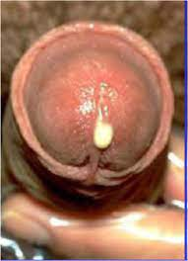
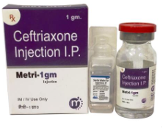
Infections Sexuellement Transmissibles
Gonocoque
Clinique : urétrite ou cervicite avec écoulement purulent douloureux, localisation anale et oropharyngée possible
Diagnostic :
Prélèvement aux 3 sites chez les HSH : gorge (écouvillon), anal (écouvillon), 1er jet d’urine
Auto-prélèvement vaginal chez les personnes ayant un vagin (Femme cis-trans, homme trans) (écouvillon) puis envoi en bactériologie pour PCR (+/- culture sur écouvillon spécifique)
Homme cisgenre sans rapports HSH : 1et jet d’urine uniquement
Pour les TDS : proposer les 3 sites
Incubation courte : 2-7 jours
Symptomatique :
90% H / 50% F côté génital ou anal
10% en pharyngé
Epidémiologie : 45.000 en 2022 en France, +91% vs 2020
Test of cure : uniquement si traitement différent des reco, ou absence de guérison (culture), à 4-6 semaines
Ceftriaxone 1g IM
Alternative : Gentamycine 240mg IVL ou IM

Slide 11
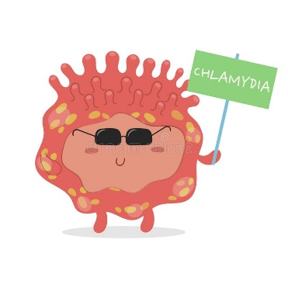
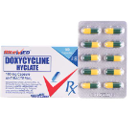
Infections Sexuellement Transmissibles
Chlamydia Trachomatis
Incubation + longue : 10-15 jours
Symptomatique :
50% chez les H, 30% chez les F
Transmissibilité : difficile à établir :
290 couples hétéros : 76-77% de partenaire positif quand l’un des 2 l’était
Couples HSH : 30 hommes ayant un CT urétral => 47% avaient un partenaire CT rectal (+)
46 H CT rectal => 30% avaient un partenaire CT urétral (+)
Epidémiologie : 100.000 en France en 2022, +16% vs 2020
Test of cure : que si traitement sous optimal, ou femme en âge de procréer, pas obligatoire, 4-6 semaines
Clinique moins bruyante
Urétrites et cervicites, rectites et rectocolites, lymphogranulomatose vénérienne LGV (lésions anorectales et ganglionnaires avec fibrose)
Diagnostic : Exactement pareil que le gonocoque (mais culture du germe possible, à faire si echec clinique OU retour de pays d’Asie)
Diminution de la fertilité chez la femme si non traitée, même si asymptomatique
Doxycycline 200mg par jour
1 ou 2 prises, en mangeant
Sans s’allonger dans la demie heure qui suit
photoprotection
Cas général 7 jours
Inf° génitale haute : 14 jours
LGV 21 jours
Alternative : Azithromycine 1g dose unique
(que si grossesse, allergie, inobservance prévisible)

Slide 13
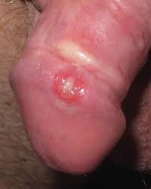
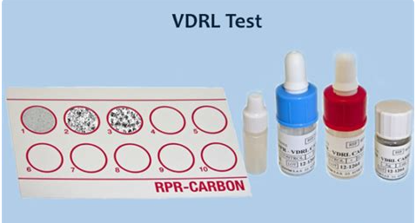
Infections Sexuellement Transmissibles
Syphilis
Clinique
Primaire : chancre avec adénopathie satellite. Aphte muqueux atypique, trainant. Pas vraiment d’aspect typique
Secondaire : éruption cutanée (roséole du tronc puis syphilides avec extension palmo-plantaire) + localisation ophtalmique fréquente
Neurosyphilis : tableau de méningite avec atteinte paires crâniennes, neurovasculaire et ophtalmique
Diagnostique : Sérologie
Activité de l’infection
anticorps
Si positif
Test Tréponémique
TPHA +
Test Non Tréponémique
VDRL +
Syphilis non traitée ou traitée récemment
Test Non Tréponémique
VDRL -
Syphilis guérie
Ou très précoce
Test Tréponémique
TPHA -
Test Non Tréponémique
VDRL +
Faux positif
(Ac anti-cardiolipine)
Test Non Tréponémique
VDRL -
Syphilis négative

Slide 14
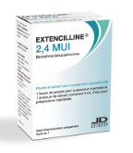
Infections Sexuellement Transmissibles
Syphilis
La date de l’infection guide le ttt
< 1 an : Extencilline 2,4MUI 1 IM
>1 an ou inconnu : 3 IM à 1 semaine d’intervalle chacune
Symptomatique :
Toujours, mais le chancre peut passer inaperçu, et guérit spontanément.
Incubation : 9-90 jours
Epidémio : 10,000 en 2022 en France, +110% vs 2020
8 fois + chez les HSH que hétéro
Dépistage avant grossesse / pendant ++ ➔ Extencilline
Alternative : Doxycycline 200mg/j 14 ou 28 jours selon < ou > 1an
Suivi VDRL
M 3-6-12-24
Objectif -2 dilutions à 6 mois et négatif à 1 an

Slide 16
Infections Sexuellement Transmissibles
MYCOPLASMA GENITALLIUM
Portage très fréquent mais symptomatique que <30% des cas. Clairance spontanée en quelques semaines (50% à 3 mois chez les F)
Mêmes symptômes que CT mais plus subaigu/chronique/intermittent
A ne chercher qu’en cas d’IST symptomatique avec PCR gono chlam négatives, ou échecs de ttt ou urétrites/cervicites récurrentes
Pas de ttt des portages asymptomatiques sauf du/de la partenaire régulier.e qui est (+) et symptomatique
Traitement séquentiel guidé par la recherche de résistance (si le ttt peut être différé) :
Résistances en France en 2021
Azithro : 35%
Moxiflo : 17,7%
Azithro-Moxiflo : 12%
+ chez les H>F
+ chez les HSH>htr
En pratique
1)
Si échec
2)
Azithromycine 500mg J1 puis 250mg/j de J2 à J5
Si sensible aux macrolides
Doxycycline 200mg /j
7 jours
R à l’azithromycine testée d’emblée
Si résistant aux macrolides
Moxifloxacine 400mg/j
7 jours
Diminue la charge bactérienne Eradique

Slide 17
DoxyPEP
En 2018 une sous-étude (1) de l’essai français IPERGAY avait inclus 232 participants HSH pour l’utilisation de la Doxycycline en prévention post exposition des IST vs pas de Doxycycline en 2 groupes de 116. On observait 70% de moins d’infection à Chlamydiae trachomatis et 63% de moins de Syphilis, mais pas d’efficacité significative sur le gonocoque.
En 2023 l’étude DoxyPEP (2) reprenait le même design et incluait 501 participant.e.s HSH ou femmes trans sous PrEP ou vivant avec le VIH. On observait une diminution de 65% des nouvelles IST sur 12 mois de recul, 88% pour le Chlamydiae, 87% pour la Syphilis mais aussi de 65% pour le gonocoque. La DoxyPEP est depuis recommandée à San Francisco, de façon variable selon les centres aux US.
L’effet sur la diversité du microbiome bactérien intestinal était négligeable. Il y avait une augmentation dose dépendante de l’expression des gènes de résistance à la tétracycline (doxy de première génération) mais pas de modification concernant les autres classes antibiotiques.
1. Molina JM, et al. Post-exposure prophylaxis with doxycycline to prevent sexually transmitted infections in men who have sex with men: an open-label randomised substudy of the ANRS IPERGAY trial. Lancet Infect Dis. 2018 Mar;18(3):308-317. doi: 10.1016/S1473-3099(17)30725-9. Epub 2017 Dec 8. PMID: 29229440.
2. Étude DOXYPEP: Luetkermeyer AF et al, NEJM, 2023. Vol 388: 1296-306

Slide 18
Essai ANRS 174 Doxyvac : prévention des IST bactériennes chez les HSH sous PrEP, résultats finaux (1)
197
Essai de Phase 3, multicentrique, en 2 plans factoriels, randomisé, en ouvert, de supériorité, évaluant la doxycycline en post-exposition et/ou la vaccination par le vaccin 4CMenB pour la prévention des IST bactériennes chez les HSH sous PrEP avec ATCD d’IST
Vaccin 4CMenB 2 injections (M0 and M2)
DoxyPEP 200 mg 24-72h après sexe
(n = 362)
1:1
Pas de vaccin
HSH sous PrEP > 6 mois
inclus dans la cohorte ANRS PREVENIR
IST bactérienne dans l’année
pas de symptôme d’IST
(n = 720)
2:1
Vaccin 4CMenB 2 injections (M0 and M2)
Pas de PEP
(n = 183)
1:1
Pas de vaccin
Critères de jugement principaux : impact de DoxyPEP sur le délai jusqu’au 1er épisode d’infection par syphilis (TP) ou chlamydia (CT) et impact du vaccin 4CMenB sur le délai jusqu’au 1er épisode d’infection à N. gonorrhoae (GC)
Taille de l’effectif basée sur l’efficacité du vaccin en supposant l’absence d’impact de Doxy PEP sur GC : 720 participants nécessaires pour un HR : 0,70 (probabilité estimée d’un 1er épisode de GC sur 18 mois : 52 %, 18 % perdus de vue)
Visites trimestrielles : dépistage PCR de GC/CT/MG (3 sites), sérologie syphilis, et auto-questionnaire pratiques sexuelles
Molina JM, CROI 2024, Abs. 124

Slide 19
Essai ANRS 174 Doxyvac : prévention des IST bactériennes chez les HSH sous PrEP, résultats finaux (4)
200
Caractéristiques des participants à l’inclusion
Médiane (IQR) ou % | Doxy PEP (n = 362) | Pas de PEP (n = 183) | Vaccin 4CMenB (n = 274) | Pas de vaccin (n = 270)
Age, années | 40 (34 - 49) | 40 (34 - 48) | 40,5 (34 - 48) | 40 (34 - 49)
Blanc | 87,5 | 90,2 | 89,1 | 87,7
Né en France | 84,2 | 81,4 | 83,9 | 82,5
Etudes secondaires | 88,8 | 88,1 | 89,6 | 87,4
Ayant un emploi | 88,3 | 88,6 | 90,5 | 86,2
Durée sous PrEP, mois | 32 (0 - 43) | 36 (0 - 45) | 31 (0 - 45) | 33 (0 - 44)
IST dans les 12 derniers mois | 2 (1 - 2) | 1,5 (1 - 2) | 2 (1 - 3) | 2 (1 - 2)
Gonocoque | 67,7 | 68,1 | 67,5 | 68
Chlamydiae | 50 | 48,4 | 51,5 | 47,2
Syphilis | 21,1 | 18,1 | 21,5 | 20,1
Rapports sans préservatif (dernier mois) | 4 (2 - 10) | 4 (1 - 10) | 4 (1 - 10) | 4 (2 - 10)
Partenaires (3 derniers mois) | 10 (5 - 20) | 10 (5 - 20) | 10 (5 - 20) | 10 (5 - 20)
Chemsex lors du dernier rapport | 21,8 | 22,4 | 19,7 | 24,4
Molina JM, CROI 2024, Abs. 124

Slide 20
Essai ANRS 174 Doxyvac : prévention des IST bactériennes chez les HSH sous PrEP, résultats finaux à 14 mois de recul (5)
201
Critère de jugement principal DoxyPEP délai jusqu’au 1er épisode de CT ou TP Suivi médian : 14 mois (extrêmes : 9-18)
Intervention DoxyPEP
délai jusqu’au 1er épisode de CT
Intervention DoxyPEP
délai jusqu’au 1er épisode de TP
1,00
-83%
1,00
-86%
1,00
-79%
Pas de PEP (n = 183)
Pas de PEP (n = 183)
No PEP (n = 183)
0,75
DoxyPEP (n = 362)
0,75
DoxyPEP (n = 362)
0,75
DoxyPEP (n = 362)
0,50
0,50
0,50
HR ajusté : 0,17 (IC 95 % : 0,12-0,26 ; p < 0,0001)
HR ajusté : 0,21 (IC 95 % : 0,11-0,41 ; p < 0,001)
0,25
0,25
HR ajusté : 0,14 (IC 95 % : 0,09-0,23 ; p < 0,0001)
0,25
0,00
0,00
0,00
0
3
6
9
12
15
18
21
24
0
3
6
9
12
15
18
21
24
0
3
6
9
12
15
18
21
24
N à risque
Mois jusqu’au 1er épisode de CT ou TP
N à risque
Mois jusqu’au 1er épisode de CT
N à risque
Mois jusqu’au 1er épisode de TP
Pas de PEP
183
164
135
92
60
32
20
4
0
Pas de PEP
183
166
143
104
71
37
25
6
0
Pas de PEP
183
175
161
124
94
53
33
10
0
Doxy PEP
362
339
316
264
206
146
90
19
0
Doxy PEP
362
345
324
271
213
150
94
19
0
Doxy PEP
362
343
324
277
221
157
96
22
0
115 sujets infectés
80 dans le bras pas de PEP
(incidence : 53,2/100 p-a)
35 dans le bras DoxyPEP
(incidence : 8,8/100 p-a)
92 sujets infectés 68 dans le bras pas de PEP (incidence : 42,1/100 p-a) 24 dans le bras DoxyPEP (incidence : 5,9/100 p-a)
39 sujets infectés 27 dans le bras pas de PEP (incidence : 14,5/100 p-a) 12 dans le bras DoxyPEP (incidence : 2,9/100 p-a)
Aucune interaction entre DoxyPEP
et le vaccin 4CMenB (p = 0,83)
Molina JM, CROI 2024, Abs. 124

Slide 21
Essai ANRS 174 Doxyvac : prévention des IST bactériennes chez les HSH sous PrEP, résultats finaux (6)
202
Intervention DoxyPEP : délai jusqu’au 1er épisode de GC
1,00
Pas de PEP (n = 183)
-33%
0,75
DoxyPEP (n = 362)
0,50
0,25
HR ajusté : 0,67 (IC 95 % : 0,52-0,87 ; p = 0,003)
0,00
0
3
6
9
12
15
18
21
24
Mois jusqu’au 1er épisode de GC
N à risque
183
143
117
82
57
32
18
4
0
Pas de PEP
362
317
270
196
134
88
47
6
0
Doxy PEP
238 sujets infectés 94 dans le bras pas de PEP (incidence : 68,4/100 p-a) 144 dans le bras DoxyPEP (incidence : 45,5/100 p-a)
Analyse intermédiaire : 84 sujets infectés, HRa : 0,49
Molina JM, CROI 2024, Abs. 124

Slide 22
DoxyVac - 2023
Évaluation de la combinaison de la prophylaxie post-exposition par la doxycycline et de la vaccination avec le vaccin Bexsero® (Meningo B)
➔ confirmer l’efficacité / sécurité de la Doxy post exposition, notamment sur l’émergence de résistances
➔ évaluer l’efficacité du vaccin Méningo B sur l’incidence d’infection gonococciques
Pour la doxy seule en PEP, sur un recul de 14 mois (n=545):
-86% Chlamydiae
-79% Syphilis
-33% Gonocoque
Pour le vaccin BEXSERO ; pas d’efficacité significative sur la réduction
de nouvelles infections à Gonocoque
Recommandations en attente : gestion au cas par cas en attendant
DOXYVAC: Étude de phase III randomisée en ouvert en prévention des IST chez les HSH sous PrEP - CROI 2023 – D’après Molina JM et al., abstr. 119, actualisé

Slide 23
Essai ANRS 174 Doxyvac : prévention des IST bactériennes chez les HSH sous PrEP, résultats finaux (9)
205
Critère de jugement principal vaccin 4CMenB : délai jusqu’au 1er épisode de GC
« -22% »
Mais non significatif
1,00
225 sujets infectés
122 dans le groupe pas de vaccin
(incidence : 77,1/100 p-a)
103 dans le groupe vaccin 4CMenB
(incidence : 58,3/100 p-a)
Pas de vaccin (n = 270)
0,75
Vaccin 4CMenB (n = 274)
0,50
0,25
Analyse intermédiaire :
49 sujets infectés ; HR ajusté = 0,49 (IC₉₅ : 0,27-0,88)
HR ajusté : 0,78 (IC 95 % : 0,60-1,01 ; p = 0,061)
0,00
0
3
6
9
12
15
18
21
24
Mois jusqu’au 1er épisode de GC
N à risque
270
234
194
131
94
58
30
4
0
Aucune interaction entre DoxyPEP
et le vaccin 4CMenB (p = 0,82)
Pas de vaccin
274
251
212
159
105
68
37
6
0
Vaccin 4CMenB
Prise en compte des infections incidentes à GC à partir de M3
Molina JM, CROI 2024, Abs. 124

Slide 24
Essai ANRS 174 Doxyvac : prévention des IST bactériennes chez les HSH sous PrEP, résultats finaux (12)
208
Conclusions
Doxycycline en PEP
3 grandes études ont montré une réduction significative des infections à CT et TP chez les HSH et les transgenres avec la stratégie DoxyPEP
DoxyPEP moins efficace sur le gonocoque, fonction du niveau de résistance de N. gonorrhea à tétracycline, suggérant que l’efficacité pourrait diminuer avec le temps
DoxyPEP bien tolérée et taux d’observance élevé
Efficacité du vaccin 4CMenB sur le gonocoque
Les données ne sont pas concluantes
La pertinence clinique semble très limitée : taux similaires d'infections cumulées, d'infections symptomatiques et d'infections à culture positive
Les résultats d’autres essais de phase 3 en cours sont attendus
DONC Recommandations en attente : gestion au cas par cas en attendant
Molina JM, CROI 2024, Abs. 124

Slide 25
Prévention combinée

Slide 26
Se protéger du VIH : "AVANT "
Préservatif
PrEP
Seul moyen de prévention contre l’ensemble des IST
3 marques de préservatifs externes remboursés (AM) sur prescription médicale depuis 12/2018 et gratuits sans ordo <26ans. Préservatifs internes (Ormelle)
Prophylaxie Pré-Exposition
Protège uniquement du VIH
Bithérapie antirétrovirale pour empêcher la transmission du virus chez des personnes exposées et séronégatives
Remboursée à 100% par l’AM sur prescription depuis 2016
Peut être prescrite et renouvelée par tout médecin depuis juin 2021

Slide 27
La PrEP
Indications :
Recommandée chez tous-tes les adultes et adolescents-es de plus de 15 ans fortement exposés-es au VIH
HSH et personnes trans
Femmes et Hommes hétérosexuels et :
Contexte de forte exposition au VIH : partenaires multiples, partenaire(s) originaire(s) de pays à forte endémie, travail du sexe
Partenaire(s) PVVIH ayant une CV non contrôlée ou inconnue
UDI avec partage de seringues
Personne en situation de vulnérabilité exposée à des rapports sexuels non protégés à haut risque de transmission du VIH
Marqueurs évoquant une exposition : autres IST, IVG, antériorité de TPE…
Très peu de contre indications :
Séropositivité au VIH ou sérologie VIH inconnue
Signes ou symptômes d’infection aiguë par le VIH -> Danger de la « PrEP Sauvage » !
Insuffisance rénale avec clairance créatinine <60 ml/min ou signes de tubulopathie
Hypersensibilité à l’un des principes actifs ou des excipients du produit.
Quelques précautions d’emploi :
Eviter prise concomitante de ttt néphrotoxiques (AINS)
Pas d’interaction avec alcool, psychoactifs, antidépresseurs, contraception…
Suivi tous les 3 mois :
Sérologie VIH, dépistage IST et hépatites
Mises à jour vaccinales
Bilan rénal et hépatique
TRUVADA® = Emtricitabine/tenofovir : 2 molécules en 1cp.
➔ 2 schémas, prochaine diapo
www.formaPrEP.org
Flyer AIDES

Slide 28
Indication : Hommes CIS (homosexuels, hétérosexuels, bisexuels, etc…)
Contre indications : Hépatite B , rapports réceptifs vaginaux (femmes CIS, Personnes trans)

Slide 29
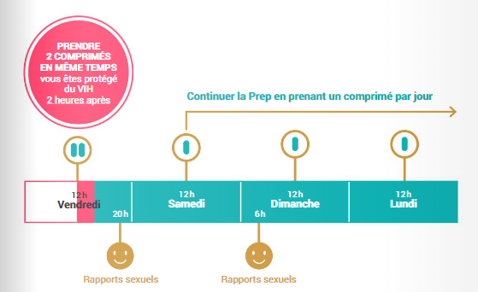
Indication : Hommes cis
Pour arrêter : au moins 2 jours de prise après le dernier rapport

Slide 30
Indication : Personnes ayant un vagin, personnes vivant avec l’hépatite B
Pour les femmes cis et les femmes trans : arret de la PrEP 7 jours apres le dernier rapport

Slide 31
Interactions traitements ARV / produits
Pas d’interaction PrEP / chem
Interactions risque d’overdose
Peu d’interaction avec la classe thérapeutique la plus puissante / prescrite
Attention cocaïne, héroïne, LSD
Peu d’impact des chem occasionnels sur les ARV

Slide 32
Se protéger du VIH : "APRES un risque"
TPE : Traitement Post-Exposition
Traitement du VIH : TasP
Traitement d’urgence : Dans les 48h suivant l’AES
Objectif: éviter transmission VIH suite AES
Modalité: trithérapie antirétrovirale pendant 28 jours
Où adresser les patients?
Services d’Accueil des Urgences
Services de Maladies Infectieuses et Tropicales (SMIT)
CeGIDD
Allo Sida Info Service 0 800 840 800
Treatment as Prevention
Traitement systématique PVVIH
Charge virale indétectable (sans délai)
= Pas de transmission du VIH
i=i

Slide 33
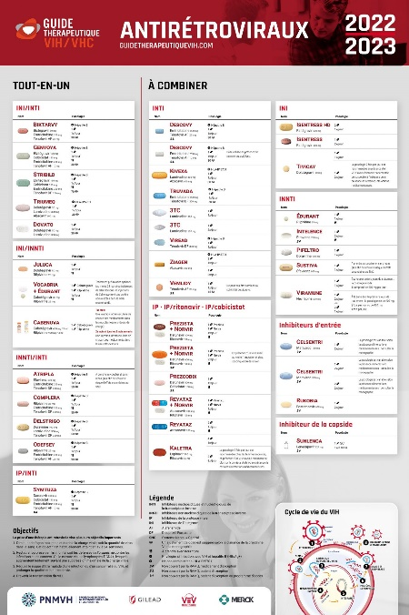
TASP
Le traitement comme prévention de la transmission (TasP pour Treatment as Prevention) permet, si le traitement pris par la personne infectée par le VIH est efficace et correctement suivi, de rendre indétectable la charge virale et de réduire considérablement le risque de transmission à son partenaire.
Pas de transmission du VIH si:
Traitement antirétroviral - charge virale indétectable sans durée minimale d’indétectabilité
Pas de transmission si CV < 200cp/mL (étude PARTNER)
Suivi clinique régulier
Rodger AJ, Cambiano V, Bruun T, et al. Sexual Activity Without Condoms and Risk of HIV Transmission in Serodifferent Couples When the HIV-Positive Partner Is Using Suppressive Antiretroviral Therapy. JAMA. 2016;316(2):171–181. doi:10.1001/jama.2016.5148

Slide 34
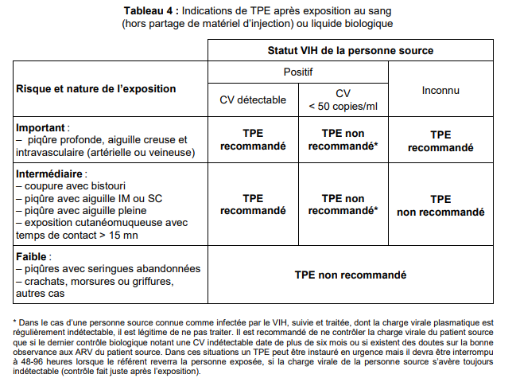
AES
Recommandations du groupe d’experts VIH

Slide 35
AES
Recommandations du groupe d’experts VIH

Slide 36
AES
Recommandations du groupe d’experts VIH

Slide 37
Vaccinations
Hépatite A : recommandée chez les HSH
1 dose puis un rappel 6 à 12 mois plus tard (jusqu’à 5 ans)
Hépatite B : recommandée pour tout le monde jusqu’à l’âge de 15ans ; personnes ayant des relations sexuelles avec des partenaires multiples, exposés aux IST, usagers de drogues, voyageurs en zone à risque, personnes détenues, personnes porteuses d’une hépatopathie chronique, personnes infectées par le VIH ou le VHC… ; professionnels médicaux, para médicaux, établissements de soins, de prévention (obligatoire selon profession), secouristes, éboueurs, tatoueurs…)
3 doses: M0 – M1 – M6
Papillomavirus HPV : recommandée chez les jeunes filles jusqu’à l’âge de 19 ans ; HSH jusqu’à l’âge de 26 ans
3 doses: M0 – M2 – M6
Penser au rappel DTPCa à 25 ans
Méningocoque C jusqu’à 24 ans

Slide 38
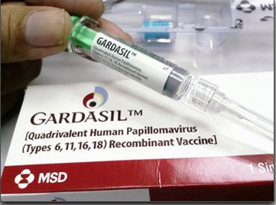
Vaccination HPV
Les recommandations à venir vont possiblement valider une vaccination contre HPV jusqu’à l’âge de 26 ans pour tous.tes
Plus l’activité sexuelle est intense, moins le vaccin est efficace
Plus l’âge est avancé, plus la probabilité d’avoir rencontré un HPV-HR est élevée, moins la vaccination est efficace sauf pre-screening par serologie et PCR non faisable en pratique
Quadrivalent = 6-11-16-18
Pro oncogènes : 16 ++ et 18
Nonavalent 6, 11, 16, 18, 31, 33, 45, 52 et 58
Jusqu’à 26 ans pour les HSH, et bientôt pour tous et toutes

Slide 39
Focus VIH

Slide 40
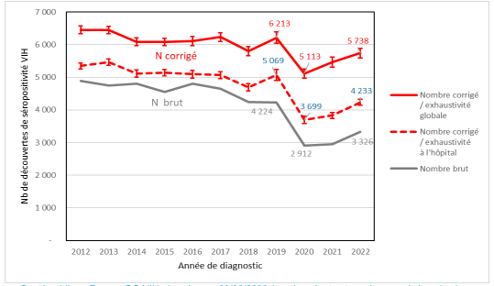
VIH : Epidémiologie mondiale et nationale
Nombre de découvertes VIH par an en France
Une incidence mondiale en diminution lente
2020 : covid-19 : moins de dépistages, moins de soignants alloués aux dépistages

Slide 41
Transmission sexuelle du VIH
Pour 1 rapport non protégé avec personne VIH+ non traitée
– rapport anal réceptif ≈ 1 - 2 %
– rapport anal insertif ≈ 0, 1- 0, 2 %
– rapport vaginal réceptif ≈ 0, 08 %
– rapport vaginal insertif ≈ 0, 04 %
– rapports oro-génitaux risque très faible (≤ 0,04 %)
MODULATION du RISQUE
Personne source en primo-infection, en stade tardif, avec CV élevée: RR x ≈ 3 -10
Presence d ’ulcerations ou de sang (IST, viol, …) RR x ≈ 2 – 5
Patel et al. AIDS 2014

Slide 42
VIH : modes de transmission
Ce qui transmet (sans PrEP):
Rapport sexuel vaginal ou anal sans préservatif ou avec rupture de préservatif
Fellation sans préservatif : risque très faible
Échange de paille (sniff)
Échange de seringue
Mère-enfant au décours de l’accouchement en l’absence de précautions
Ce qui ne transmet pas :
N’importe quel contact avec une personne séropo indétectable : i=i
Les câlins, bisous, gros bisous langoureux, poignée de main, partage de linge, de literie, tout contact peau à peau
Salive, larmes, urines
Moustiques

Slide 43
Risque infectieux des UDI : viral
VIH
Risque de transmission de 0.3% par partage de seringue
180.000 personnes infectées
Prévention : RDR, pas de vaccin, TasP, PrEP
Traitement : inhiber la réplication, pas de guérison
Conséquences : immunodépression
VHC
Risque de transmission de 3% par partage de seringue
133.000 personnes infectées, 30% des UDI
Prévention : RDR, pas de vaccin, TasP
Traitement : curatif en 12 semaines, réinfection possible
Conséquences: 60-90% chronicité ➔ cirrhose, cancer
VHB
Risque de transmission de 30% par partage de seringue
135.000 personnes infectées
Prévention : vaccin, RDR, TasP
Traitement : inhiber la réplication, pas de guérison
Conséquences: 5% chronicité ➔ cirrhose, cancer

Slide 44
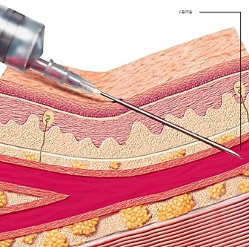
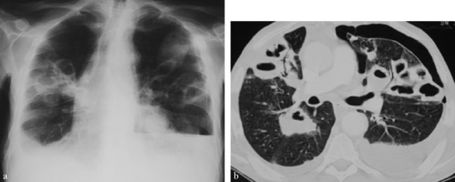
Risque infectieux des UDI : bactérien/fongique
Abcès au point d’injection
Infection ostéo-articulaire
Endocardite infectieuse
Thrombose +/- septique
Abcès cérébral, méningite
Abcès pulmonaires
Endophtalmie, rétinite

Slide 45
Evolution naturelle d’une infection VIH

Slide 46
Prise en charge globale d’une PVVIH
Au diagnostic :
Informations sur le virus et essai de réassurance
Pas trop d’infos car sidérés
Bilan avec CD4 et charge virale, les 2 marqueurs à surveiller à chaque consult
Génotypage des résistances = une sorte d’antibiogramme génotypique
Sérologie VIH de confirmation médico légale
Début rapide du traitement, quand la personne est prête (engagement à vie, elle choisit le jour)
Consultation de contrôle quelques jours après (présentielle ou tel) pour refaire le point
Puis M1 puis tous les 3 mois la 1ere année puis tous les 6 mois si tout roule
Si changement de traitement (tolérance, simplification etc) bilan de contrôle
M1 M3 M6

Slide 47
Prise en charge globale d’une PVVIH
Le traitement antirétroviral :
Souvent une trithérapie mais pas uniquement : bithérapie, quadri, pentathérapie selon les cas
De plus en plus simple : favoriser 1cp par jour : qualité de vie et observance
Le traitement s’adapte au patient plutôt que l’inverse
Classes médicamenteuses : inhibiteurs nucléosidiques : le backbone (la base) + inhibiteur d’intégrase : classe puissante ++ ou non nucléosidiques (moins d’effets métaboliques) ou Inhibiteur de protéase (que si résistances)

Slide 49
Prise en charge globale d’une PVVIH
Le traitement antirétroviral :
Exemple de traitement :
Trithérapie avec inhibiteur d’intégrase pendant 1 an
Puis si pas de résistances, à 1 an :
Poursuite tri en 7/7
Poursuite tri mais en 5/7 ou 4/7
Switch en bithérapie orale
Switch en bithérapie injectable
Le pire : prendre un comprimé de temps en temps : émergence de résistances
Si arrêt volontaire : arrêter d’un coup, la charge virale remonte mais le ttt ne perd pas en efficacité
Rares cas de guérison suite à une allogreffe de moelle
U=U / i=i : indétectable = intransmissible. Aucune transmission avec une charge virale < 200copies/mL (étude PARTNER)

Slide 50
Prise en charge globale d’une PVVIH
Prise en charge et prévention des comorbidités :
Contrôle des facteurs de risque cardio vasculaires +++
Dépistage / prévention / prise en charge précoce des cancers
ALD 30 : prise en charge à 100%
Suivi et traitement à vie
Tout médecin peut renouveler les ordo de traitement
Vaccins : DTP, pneumocoque, covid, VHB, VHA, HPV (attention pas de VVA <200 CD4)
Aucune contre indication : sportive, alimentaire, alcool, (drogues selon interactions), voyages
Pas toujours besoin de connaitre le mode de contamination, curiosité ≠ info médicale

Slide 51
Hépatite B – OMS
Principaux faits
- L’hépatite B est une infection virale qui s’attaque au foie et peut entraîner une affection aussi bien aiguë que chronique.
- Le virus responsable est le plus souvent transmis par la mère à l’enfant lors de la naissance et de l’accouchement, pendant la petite enfance, ou par contact avec du sang ou d’autres liquides biologiques lors d’un rapport sexuel avec un partenaire infecté, d’injections à risque ou d’une exposition à des instruments tranchants ou piquants.
- L’OMS estime que 254 millions de personnes vivaient avec une hépatite B chronique en 2022 et l’on dénombre 1,2 million de nouvelles infections chaque année.
- En 2022, l’hépatite B a provoqué environ 1,1 million de décès, principalement par cirrhose ou par carcinome hépatocellulaire (cancer primitif du foie).
- On dispose cependant de vaccins sûrs et efficaces pour prévenir l’hépatite B.

Slide 52
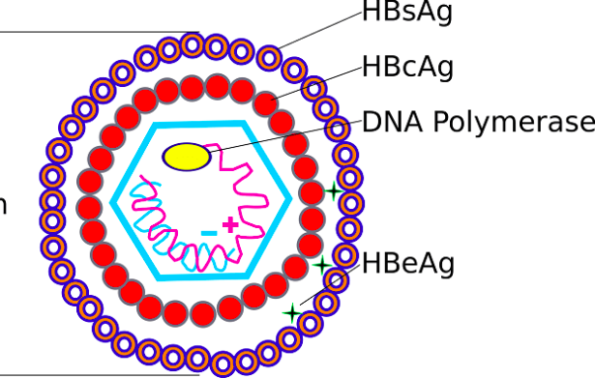
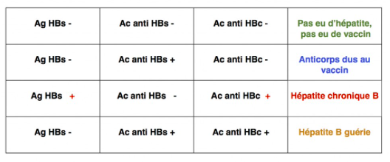
Marqueurs de l’hépatite B
Sérologie : Ag HbS / Ac anti HbS / Ac anti Hbc
Antigène HbS (Ag HbS) : protéine virale de surface du virus : témoin d’une infection en cours
Anticorps anti HbS est dirigé contre cet antigène : protecteur : guérison ou vaccination
Antigène Hbc : c = core = noyau
Anticorps anti Hbc est dirigé contre cet antigène du noyau : témoin d’un contact avec le virus

Slide 53
Marqueurs de l’hépatite B
Sérologie : Ag HbS / Ac anti HbS / Ac anti Hbc
Antigène HbS (Ag HbS) : protéine virale de surface du virus : témoin d’une infection en cours
Anticorps anti HbS est dirigé contre cet antigène : protecteur : guérison ou vaccination
Antigène Hbc : c = core = noyau
Anticorps anti Hbc est dirigé contre cet antigène du noyau : témoin d’un contact avec le virus
TROD positif

Slide 54
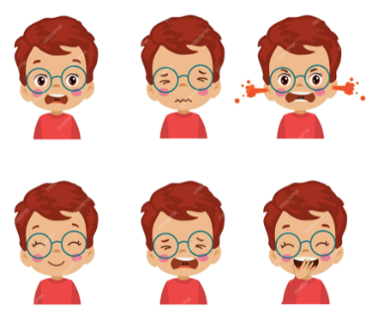
Transmission = Ag HbS (+)

Slide 55
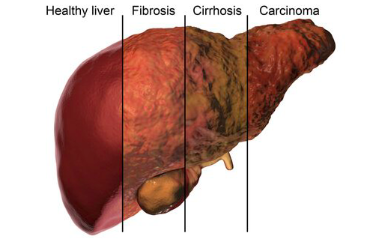
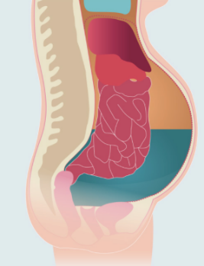
Infection – Evolution
Infection Hépatite B
10% si infection à l’âge adulte, 60% si moins de 6 ans, 90% si materno-foetale
Passage à la chronicité : Ag HbS (+) > 6 mois
10-20%
Cirrhose
Décompensation de la maladie hépatique = symptomatique
Carcinome hépato-cellulaire = cancer
-
20-30%
6-15%

Slide 56
Infection - Evolution
Chez les patients ayant une hépatite chronique B non traitée
l’incidence de la cirrhose à 5 ans varie de 8 à 20 %.
Parmi les patients avec une cirrhose, le risque de décompensation sur 5 ans est de 20 %
et le risque annuel de CHC est de 2 à 5 %

Slide 57
Problématique de santé publique
Dans le monde la prévalence de l’AgHBs est de 3,61 %
avec d’importantes variations géographiques du fait de la migration des populations
de la prise charge différente selon les pays avec accès ou non au dépistage
➔ seulement 10 % des patients AgHBs positif sont diagnostiqués
la prise en charge vaccinale et l’accès aux traitements
➔ 5 % des 94 millions de patients, ayant une indication de traitement, sont effectivement traités

Slide 58
D’où l’intérêt du TROD!
Détecte l’antigène Hbs = Infection active oui / non
Nécessite une sérologie complète, une charge virale VHB, un bilan hépatique et un examen du foie : Fibroscan, Fibromètre, FIB4
Va guider l’indication de traitement ou non
La transmissibilité est présente quand l’Ag HbS est présent, et proportionnelle à la charge virale sanguine
➔ Objectif du traitement rejoint celui du VIH : endormir le virus à la charge virale la plus basse possible, et la maintenir. Durée prolongée / à vie
➔ Surveillance de cette charge virale et de l’Ag HbS, de l’anticorps anti HbS : faible pourcentage de guérison par an

Slide 59
Risque infectieux des UDI : viral
VIH
Risque de transmission de 0.3% par partage de seringue
180.000 personnes infectées
Prévention : RDR, pas de vaccin, TasP, PrEP
Traitement : inhiber la réplication, pas de guérison
Conséquences : immunodépression
VHC
Risque de transmission de 3% par partage de seringue
133.000 personnes infectées, 30% des UDI
Prévention : RDR, pas de vaccin, TasP
Traitement : curatif en 12 semaines, réinfection possible
Conséquences: 60-90% chronicité ➔ cirrhose, cancer
VHB
Risque de transmission de 30% par partage de seringue
135.000 personnes infectées
Prévention : vaccin, RDR, TasP
Traitement : inhiber la réplication, pas de guérison
Conséquences: 5% chronicité ➔ cirrhose, cancer

Slide 60
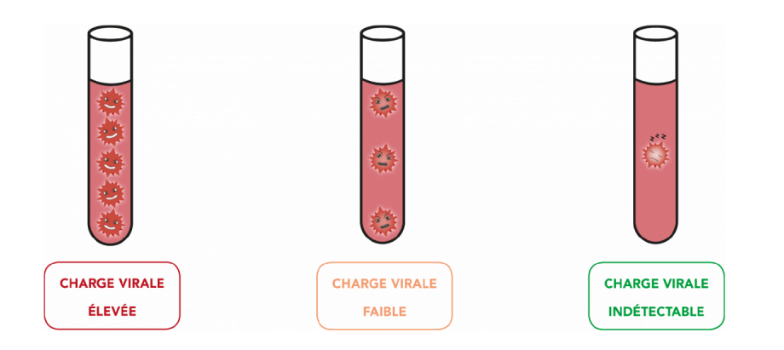
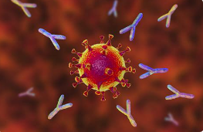
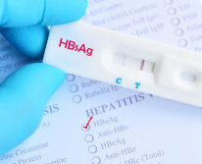
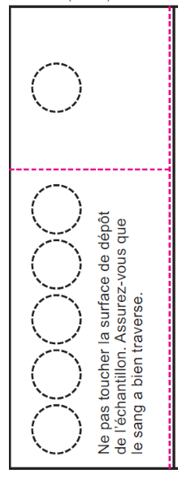
Les techniques diagnostiques
Sérologie : dosage des anticorps dirigés contre le VIH : réponse de la personne au contact avec le virus (diag indirect)
Délai de détection : 4-6 semaines
Prise de sang, envoie au laboratoire, réponse en quelques heures/jours
Charge virale : mesure directe de la quantité sanguine du virus lui-même
Fiable ++++
Délai de détection : le plus précoce, 10 jours
Prise de sang, réponse en quelques heures si GeneXpert sur place / quelques heures – jours si envoi au labo
TROD et auto test : recherche binaire de présence d’anticorps dirigés contre le VIH 1
Réponse : Oui / Non
Délai de détection : 3 mois
Réponse immédiate, goutte de sang au bout du doigt
Pratique, mobile, rapide, immédiat
Confirmation par sérologie sanguine obligatoire
BUVARD : PCR +/- quantitatives moins performantes qu’en prise de sang
PCR VHC : hépatite active vs guérie? VIH seuil à 5000cp/mL, Ac anti HbS possible
Envoi au laboratoire
Délai de détection variable selon dosage
Goutte de sang au bout du doigt

Slide 61
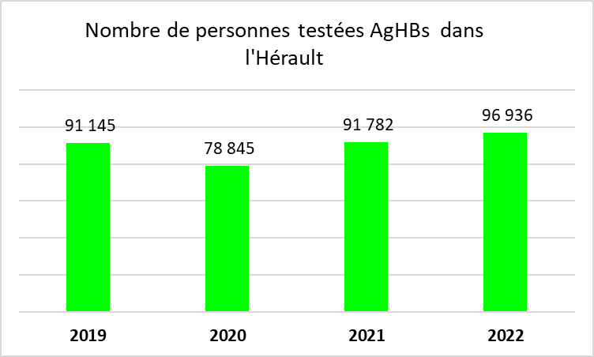
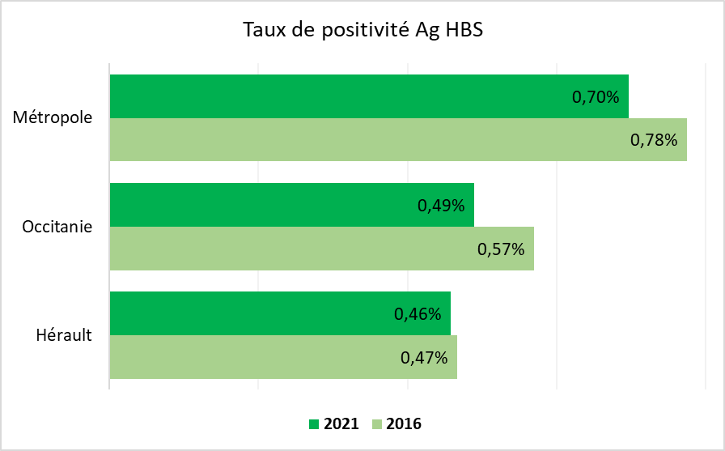
VHB : Donnée du SNDN (=Système National des Données de Santé)
Enquêtes LaboHEP 2016 et 2021
(entre 6,6% et 8%)
1175 623 | 1188973 | 1203908 | 1218474
Population de l’Hérault ( données INSEE)
= Nombre de personnes positives / Nombre de tests réalisés
RQ: Tests réalisés par les laboratoires de biologie médicale privés ou en établissements publics hors hospitalisation, Une personne testée plusieurs fois au cours d'une année est comptabilisée une seule fois pour l'année considérée.

Slide 62
Hépatite C

Slide 63
Hépatite C - OMS
Principaux faits
L’hépatite C est une inflammation du foie provoquée par le virus de l’hépatite C (VHC).
Manifestations aussi bien être aiguës que chroniques et bénignes ou graves et irréversibles, comme la cirrhose et le cancer.
Transmis par le sang : injection avec partage de seringue, sniff avec partage de paille, de soins de santé à risque avec matériel non stérilisé ou non à usage unique, de transfusions de sang et de produits sanguins n’ayant pas fait l’objet d’un dépistage, ou de pratiques sexuelles entraînant une exposition au sang (hard ou règles).
À l’échelle mondiale, on estime à 58 millions d’individus le nombre des porteurs chroniques du virus de l’hépatite C et à 1,5 million environ celui des nouvelles infections survenant chaque année. Selon les estimations, 3,2 millions d’adolescents et d’enfants sont atteints d’une infection chronique par le virus de l’hépatite C.
L’OMS estime à environ 290 000 décès dus à l’hépatite C en 2019, consécutifs le plus souvent à une cirrhose ou un carcinome hépatocellulaire (cancer primitif du foie).
Des antiviraux à action directe (AAD) permettent de guérir plus de 95 % des personnes infectées par le virus de l’hépatite C, mais l’accès au diagnostic et au traitement est limité.
Il n’existe pas de vaccin efficace contre l’hépatite C.

Slide 64
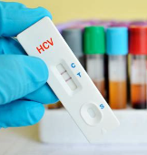
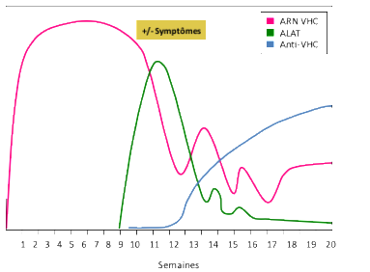
Symptômes – examens sanguins
Hépatite C aigue = récente : Peu de symptômes : nausées, perte d’appétit, fatigue, douleurs abdominales, de résolution spontanée, motivant rarement une consultation médicale.
Hépatite C chronique : pas de symptômes : d’où le dépistage
Sérologie : Anticorps anti VHC : délai de positivation : autour de 12 semaines
➔ Restent positifs à vie
ARN VHC = charge virale : autour de 10 jours
➔ Négative quand guérie
TROD positif

Slide 65
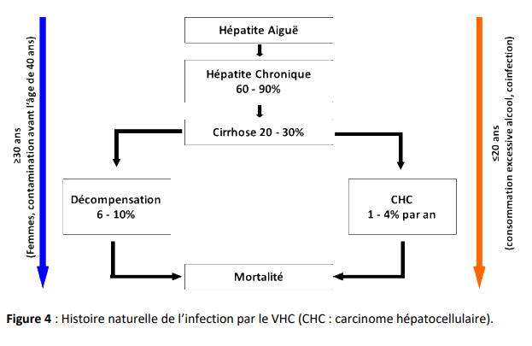
Infection – Evolution
20-30%
6-15%

Slide 66
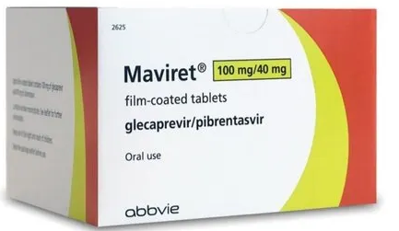
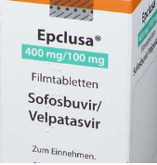
Traitement prescriptible par tout médecin
3 comprimés par jour en 1 fois
8 semaines
Contrôle de la guérison : charge virale 3 mois après la fin du traitement
1 comprimé par jour
12 semaines

Slide 67
Traitement par spécialiste si complexe
Une prise en charge spécialisée n’est nécessaire que si :
- co-infection VHB et/ou VIH
- insuffisance rénale sévère (DFGe < 30 ml/min/1,73 m²)
- de comorbidité : consommation d’alcool à risque, diabète, obésité, mal contrôlées
- de maladie hépatique sévère
- de traitement antiviral C antérieur

Slide 68
Prise en charge globale
Evaluer la maladie hépatique
- Cytolyse hépatique : $↑$ASAT ALAT
- Fonction hépatique : ↓ TP
- Fibroscan : mesure de l’élasticité hépatique : fibrose? Stade?
- Echographie hépatique si fibroscan pathologique : Cirrhose? CHC?
Maladies associées :
- Co infection : hépatites B +/- hépatite D, hépatite C, VIH
- Consommation excessive d’alcool
- Syndrome métabolique / Foie gras / stéatose hépatique
- Obésité
- Diabète

Slide 69
Lutter contre la rechute et la récidive
Observance thérapeutique : bien prendre son traitement pour qu’il soit efficace
Idéalement sevrage des conso de drogues
Réduction des risques : apprendre à bien se piquer, seringues à usage unique, où se fournir
Pas de partage de matériel
Se dépister régulièrement
Un TROD VHC positif une fois reste positif à vie : anticorps.
Suivi sur la charge virale donc buvard ou prise de sang

Slide 70
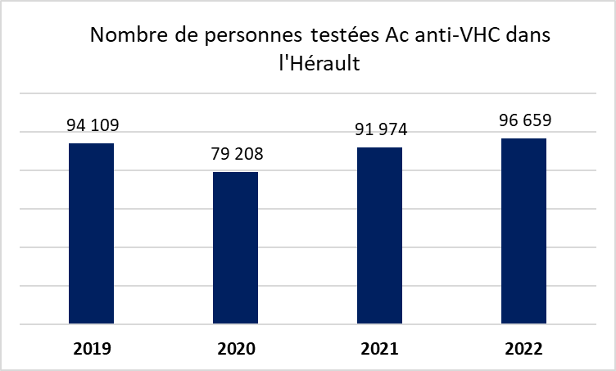
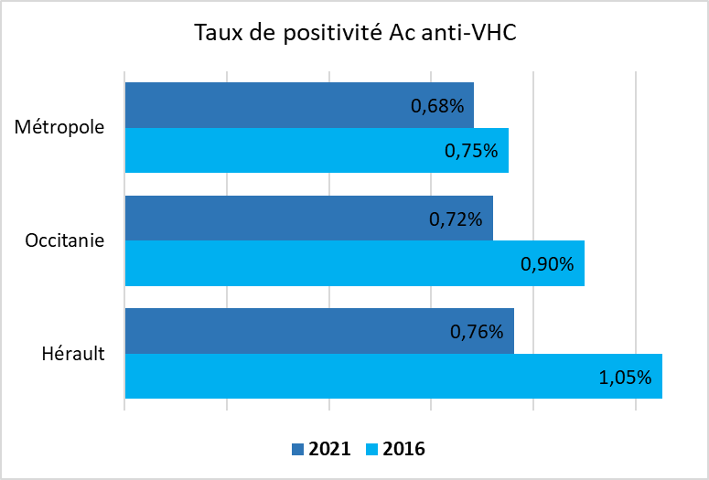
VHC : Donnée du SNDN (=Système National des Données de Santé)
Enquêtes LaboHEP 2016 et 2021
(entre 6,7% et 8%)
1175 623 | 1188973 | 1203908 | 1218474
Population de l’Hérault ( données INSEE)
RQ: Tests réalisés par les laboratoires de biologie médicale privés ou en établissements publics hors hospitalisation, Une personne testée plusieurs fois au cours d'une année est comptabilisée une seule fois pour l'année considérée.
= Nombre de personnes positives / Nombre de tests réalisés

Slide 71
Variole du singe
Emergence en mai 2022 d’une épidémie de Mpox, d’un virus qui circulait habituellement en Afrique centrale et de l’Ouest
Sd grippal puis J3 : vésicules douloureuses débutant au niveau du contact (anal, oral etc selon le type de rapport) puis diffusion locale / loco régionale / étendue.
Gravité : faible, immunodéprimés, femme enceinte, jeunes enfants
Gravité clinique : aphagie ou douleurs intenses notamment rectales
Guérison spontanée en 2-4 semaines

Slide 72
Variole du singe
Vaccin efficace obligatoire jusqu’en 1978
2 doses à > 28j d’écart sauf si vacciné pendant l’enfance, 1 dose.
Conseil de se faire vacciner même si circule très peu en ce moment
Une 40aine de cas en 2023
Transmissibilité : cutanée par les lésions ouvertes, jusqu’à cicatrisation, mais aussi sexuelle : consigne de préservatifs jusqu’à 2 mois après l’infection

Slide 73
Sources
Pilly (livre de référence en maladies infectieuses) ECN Pilly gratuit en ligne
SPILF (Société de pathologie infectieuse de langue française)
HAS
SFDermato
https://recomedicales.fr/
Pas toujours à jour
Uptodate
Webinaires COREVIH et replay sur YouTube (www.youtube.com/@corevih-occitanie)
Podcast toutes plateformes : Med G éclairé
Les clés de vénus

Slide 75
Merci de votre attention

